Slide 1
주택 가격 예측하기
20144773
컴퓨터공학과
서재익

Slide 2
목표
미국에 있는 아이오와 주 에임스에 있는 주거용 주택들의 판매 가격을 예측하는 것을 최종 목표
주택 판매 가격을 예측하기 위해서 주택들의 특징을 설명하는 79가지의 설명 변수(전체 재질, 지붕 재료 등)를 이용

Slide 3
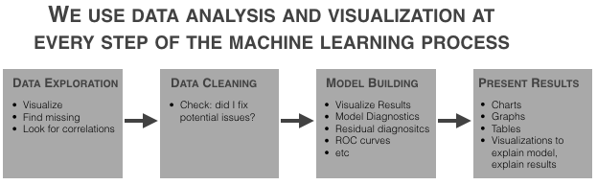
방법
데이터 시각화
누락값 찾기
상호 관계 찾기
데이터 가공
시각화 결과
모델 진단
시각화된 모델에
대한 설명

Slide 4
참고 사이트
https://www.kaggle.com/c/house-prices-advanced-regression-techniques

